Slide 1
J2ME

Slide 2
Kaj je J2ME?
programski jezik v katerem je napisan JimmyIM
okrnjena verzija Jave, namenjena mobilni platformi z manj resursi (mobilnim telefonom, dlančnikom, PocketPC ipd.)
J2ME uporablja pakete JAR
Java vs. J2ME
Delitev J2ME:
  CLDC: zbirka temeljnih razredov
  MIDP: zbirka razredov namenjenih izključno mobilnim napravam (grafika, zvok, brnjenje)
Uporabnost J2ME: igre, programi, dodatki za telefone integrirani že v sam sistem

Slide 3
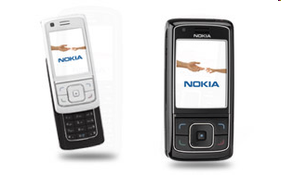
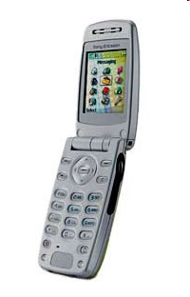
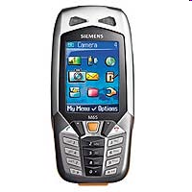
Primeri telefonov
Sony Ericcsson Z600
- CLDC 1.0.
- MIDP 1.0
Nokia 6288:
CLDC 1.1.
MIDP 2.0.
Siemens M65
- CLDC 1.1.
- MIDP 2.0.

Slide 4
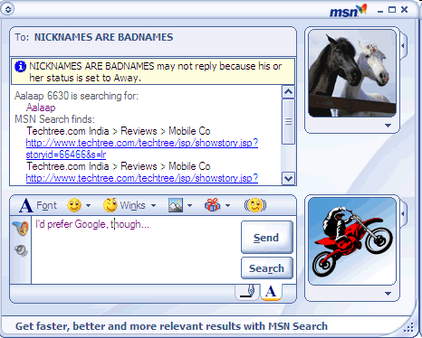
MSN
MSN Messenger

Slide 5
izredno priljubljen
Microsoft
zaprt protokol, ni uradne specifikacije
Kratek pregled sintakse protokola:
ukazi
Vaše sporočilo
Celotno sporočilo, ki potuje do strežnika
UKAZ trID podatki\n\r
VER 1 MSNP11 CVR0\r\n
...
LSG 20 Prijatelji 0\r\n
LSG 21 Družina 0\r\n
...
LST joze.novak@hotmail.com Joža 4\r\n
LST urska@hotmail.com Urska 4\r\n

Slide 6
Primer sporočila “Živjo! Kako si?”:
MSG 4 N 133\r\n
MIME-Version: 1.0\r\n
Content-Type: text/plain; charset=UTF-8\r\n
X-MMS-IM-Format: FN=Arial; EF=I; CO=0; CS=0; PF=22\r\n
\r\n
Živjo! Kako si?
Razvoj
13 verzij protokola do sedaj
Live Messenger
težave za razvijalce (vse od verzije 9 naprej)

